Slide 1
Ludifier avec Game map
Utiliser Moodle comme support en synchrone pour la mise en place d’un jeu de rôle et d’enquête en grand groupe
Institut Agro Rennes-Angers
1
Notes:
Bonjour à toutes et à tous,
Je vais vous présenter le projet que j’ai accompagné pour ludifier une séance pédagogique avec Game Map

Slide 2
2
Notes:
Nous sommes une Ecole d’ingénieurs en sciences du vivant pour l’agriculture, l’alimentation, l’environnement et paysage
Nous formons à 4 diplômes d’ingénieurs : agronomie, agro alimentaire, horticulture, paysage

Slide 3
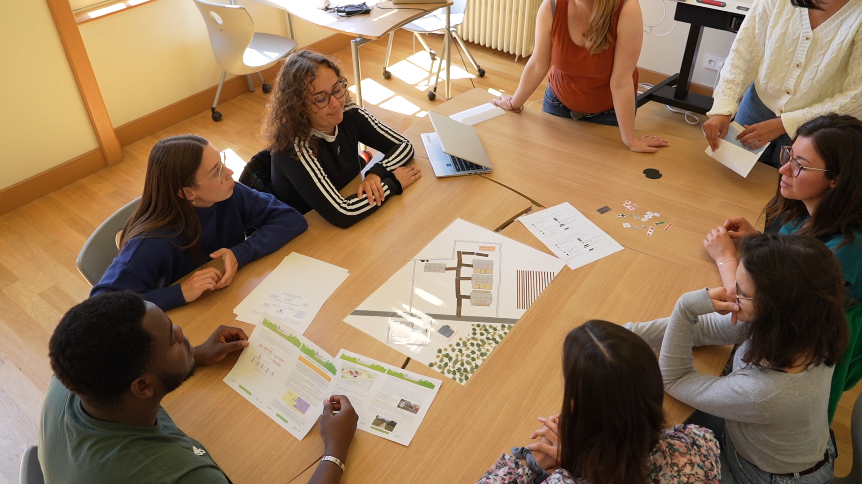
Le public
190 étudiants en 1e année d’ingénieur en agronomie (L3)
UE en gestion de la santé en élevage
Projet en élevage porcin
3

Slide 4
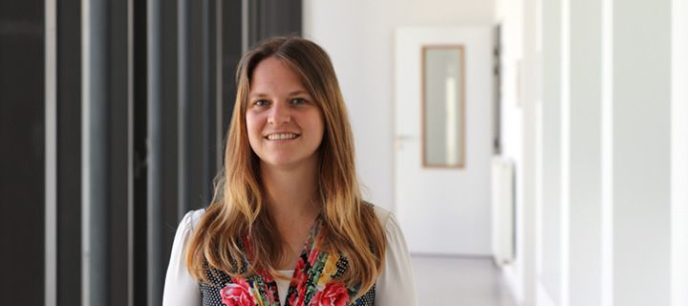
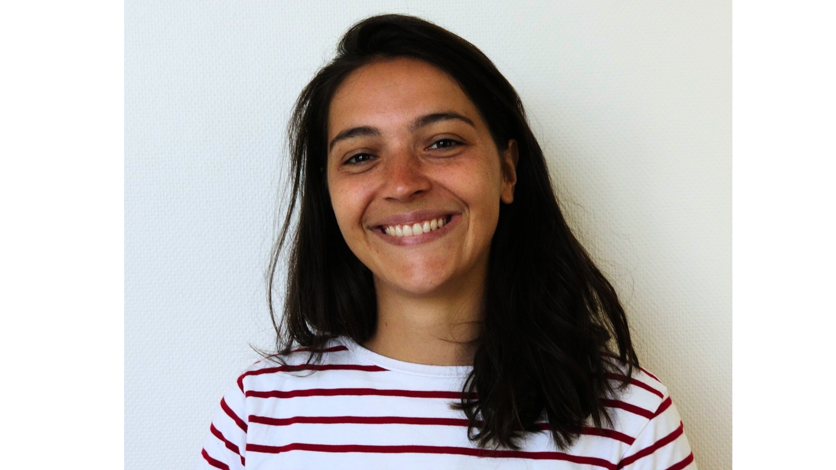
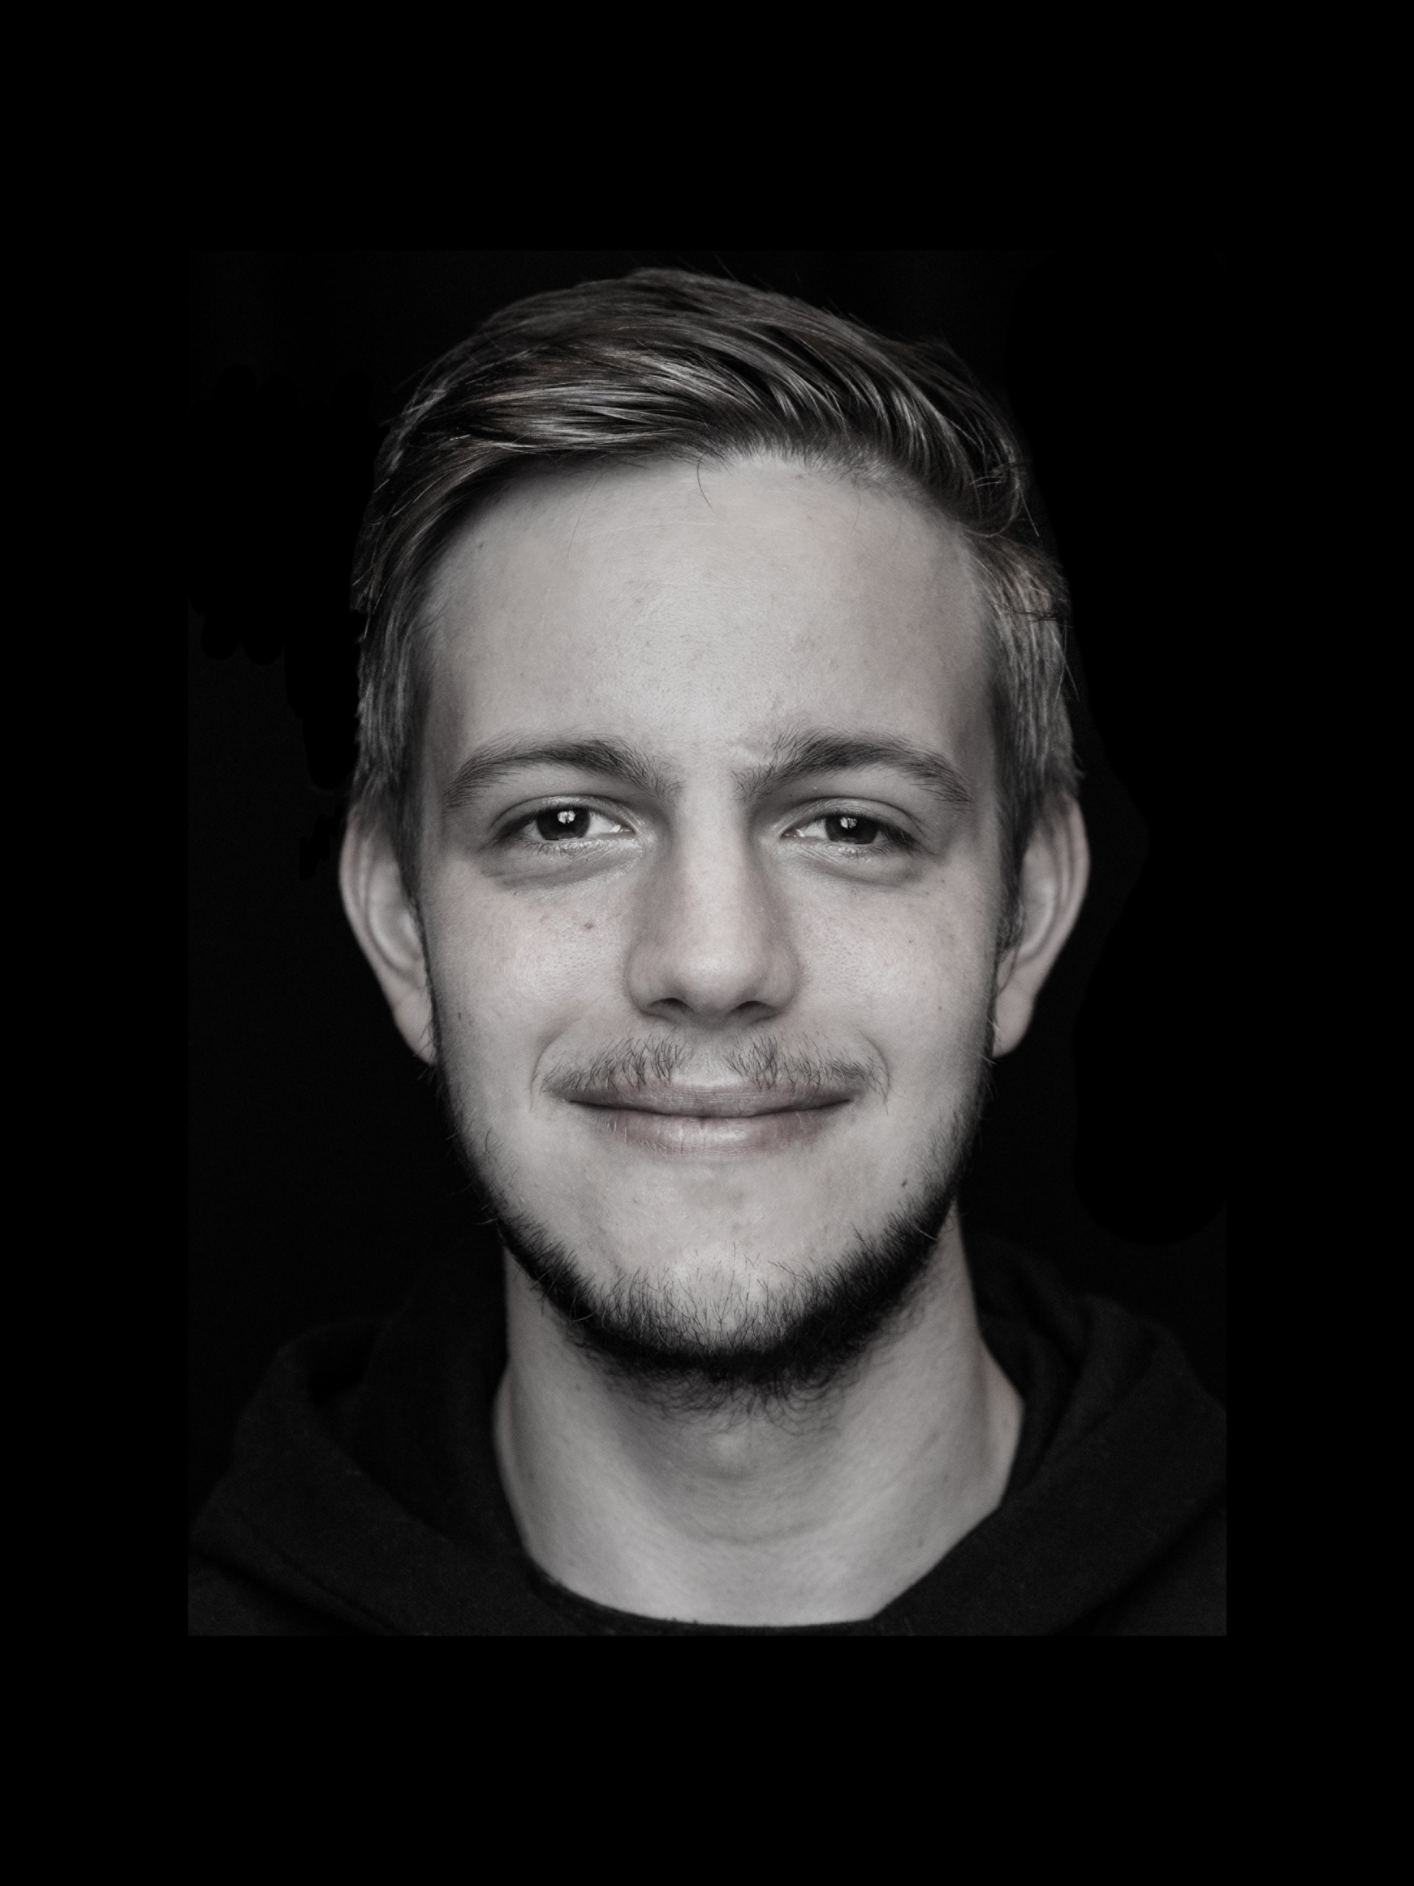
Sophie Brajon
Estelle Jacquemin
Théo Chevance
Enseignante-chercheuse en sciences et productions animales
Ingénieure techno-pédagogique
Ingénieur audiovisuel et multimédia
Institut Agro Rennes-Angers
4
Notes:
Je m’appelle Estelle Jacquemin et e suis ingénieure technopédagogique au sein du centre d’appui à la pédagogie de l’Institut Agro Rennes-Angers. J’ai accompagné le projet de Sophie Brajon, enseignante chercheuse au sein de notre école. Elle voulait refaire son TD au sujet de la biosécurité dans les élevages. Je l’ai accompagné sur la scénarisation pédagogique mais aussi sur la création des supports en ligne. J’ai également été accompagné de mon collègue Théo Chevance ingénieur audiovisuel sur la création des supports visuels.

Slide 5
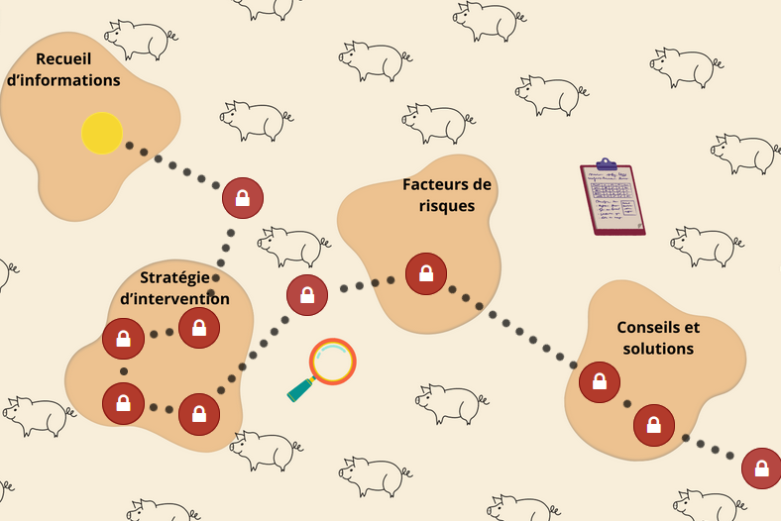
Le projet en images
5
Notes:
Je vous propose de découvrir le projet à travers cette vidéo de quelques minutes.

Slide 6
Contexte
Nouvelle discipline
Démarche
Diagnostic
Grands groupes
Non spécialisés élevage
Ludique
+
immersif
6
Notes:
Nos objectifs
Faire découvrir la biosécurité
Faire acquérir la démarche diagnostic
Le challenge
La gestion de 50 étudiants pour un enseignant
Une appétence pour le sujet très disparate car étudiants pas encore spécialisés
Offrir une expérience d’apprentissage ludique et immersive

Slide 7
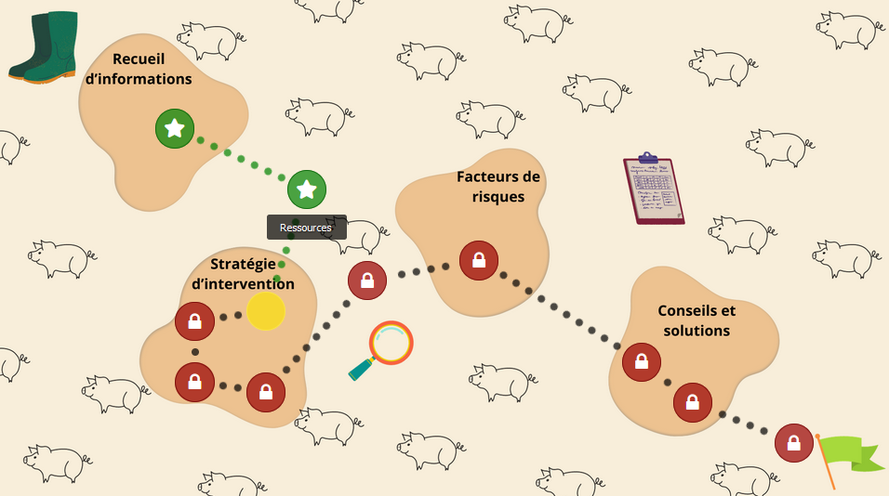
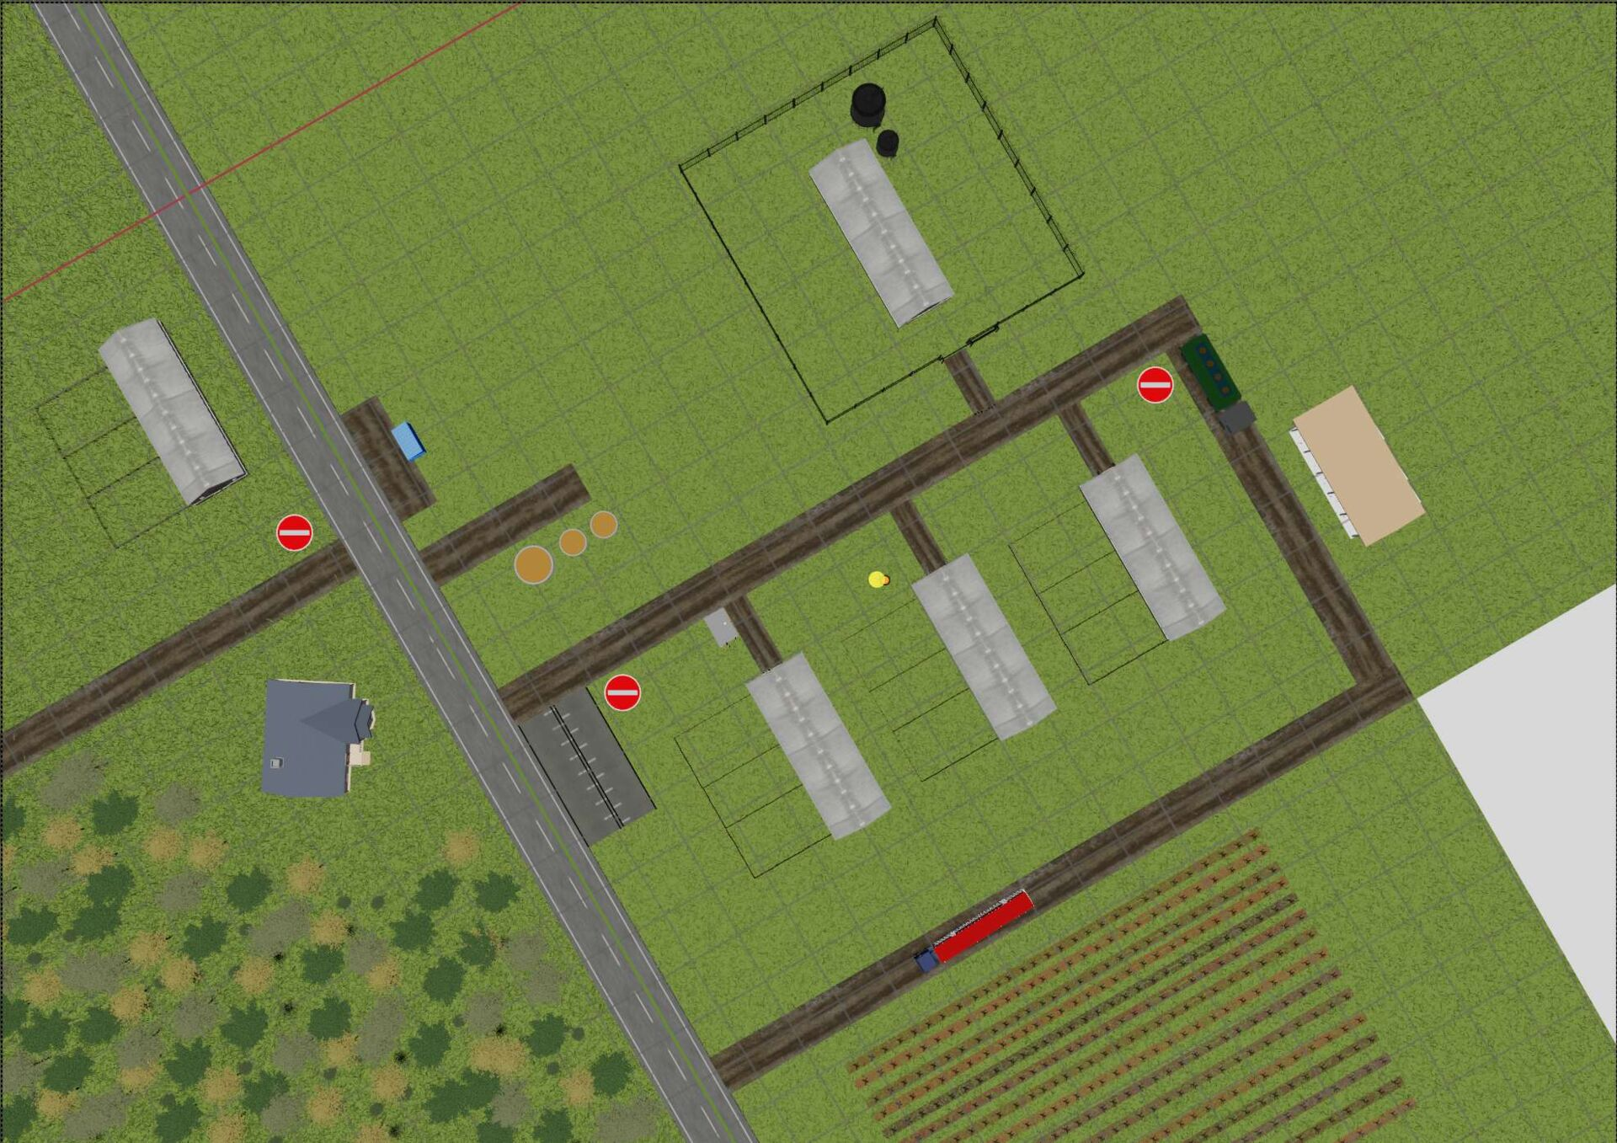
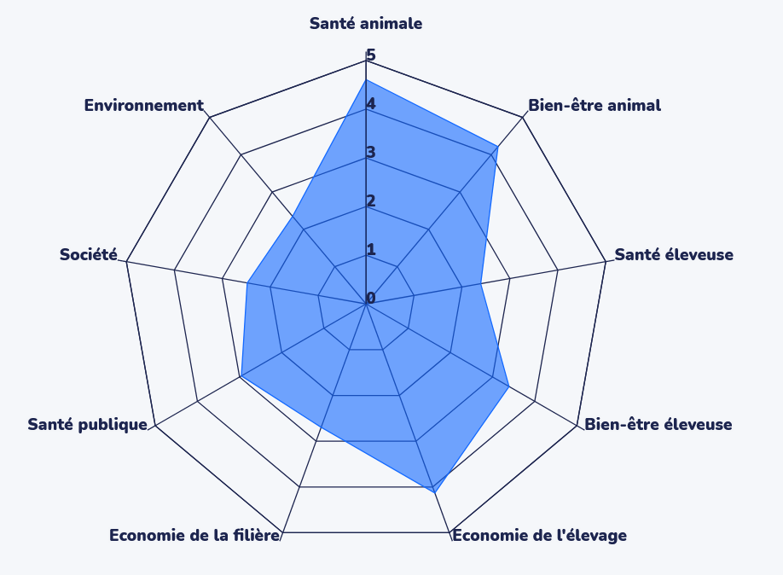
Le déroulé du TD
Organisation
Partie 1
Partie 2
Partie 3
4 sessions du TD
1 session = 50 étudiants
pour 1 enseignant
7 groupes
1h45
Etablir un diagnostic de la gestion de l'élevage et sa biosécurité interne
Proposer un réaménagement de l'exploitation pour améliorer la biosécurité externe
Evaluer les impacts de l'événement sanitaire
7
Notes:
Comme évoqué dans précédemment le TD se déroule en trois partie :
Une phase diagnostic interne soutenu par l’activité sur game map
Un diagnostic externe avec une proposition de réaménagement de l’exploitation avec un feedback en grand groupe réalisé grâce à klaxoon
Une évaluation d’impacts réalisée sur wooclap pour permettre le feedback en grand groupe également.

Slide 8
Le dispositif hybride
Pourquoi utiliser les outils numériques en présentiel ?
Parcours en ligne avec activités automatisées
Guider les apprenants pour + autonomie
Donner des feedbacks précis
Faciliter le jeu de rôle de l’enseignante
Faciliter les feedbacks en grand groupe
Garder une trace des réponses
Idée de départ
Jeu d’enquête hybride
Ambitions et
Contraintes
Jeu de rôle + manipulation d’objets
Adopter une posture professionnelle
Faciliter la lecture des documents
Favoriser l’interaction entre apprenants et enseignant
Activer la mémoire sensorielle/émotionnelle
8
Notes:
Pourquoi avoir fait le choix de développer un dispositif hybride ?
L’idée de départ était concevoir un escape game en présentiel où les étudiants se déplaceraient de salle en salle ou de table en table, offrant aux étudiants une expérience immersive et ludique de diagnostic dans un élevage.
AU vu du nombre d’étudiants pour un enseignant le projet n’était pas viable nous avos donc réaliser un parcours en ligne pour :
Guider les apprenants pour + autonomie
Donner des feedbacks précis
Faciliter le jeu de rôle de l’enseignante
Faciliter les feedbacks en grand groupe
Garder une trace des réponses
Proposer un jeu de rôle et de manipuler des objets pour
Adopter une posture professionnelle
Faciliter la lecture des documents
Favoriser l’interaction entre apprenants et enseignant
Activer la mémoire émotionnelle

Slide 9
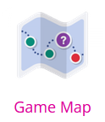
Le dispositif hybride
Comment réaliser un parcours ludique sur Moodle ?
1 ordinateur par équipe
Documents de cadrage
9
Notes:
Moodle
Activité leçon
Plugin H5P fonction Game Map
Intégration de Klaxoon
Intégration de wooclap
Les pistes d’améliorations/points de vigilance

Slide 10
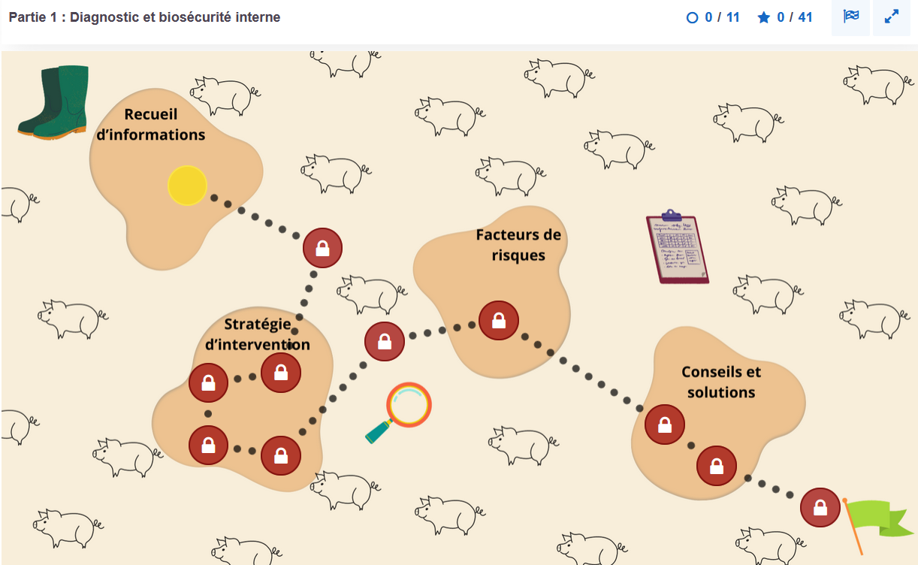
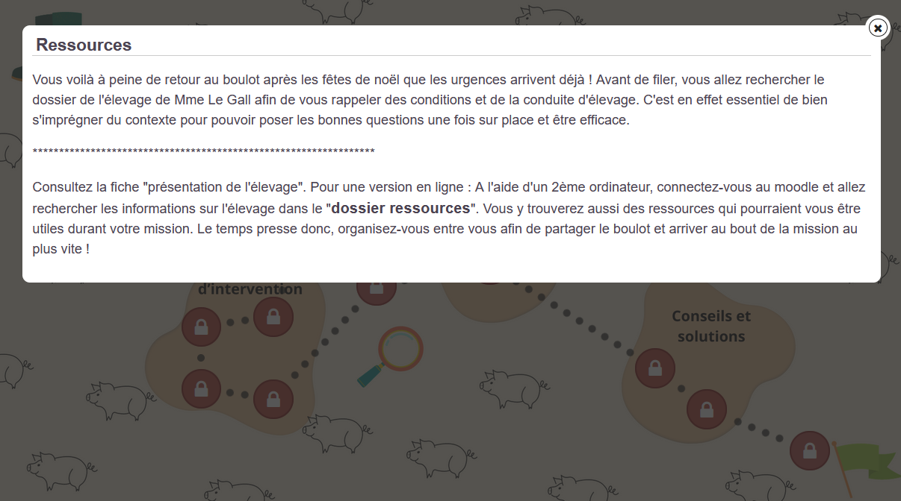
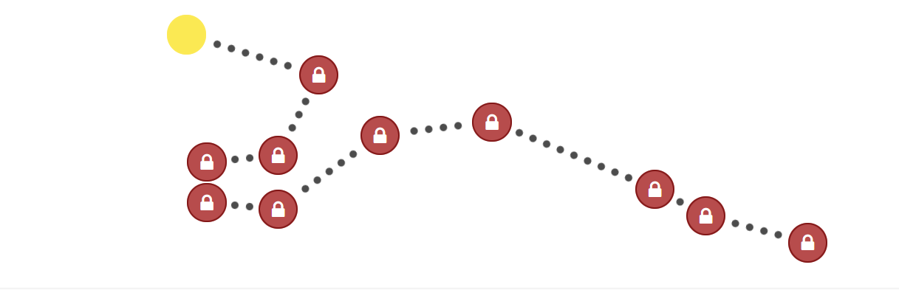
Game Map
Organisation du parcours
lmage de fond
Carrousel de questions
Achèvement d’activité
Gestion du temps
Affichage des bulles
Affichage du score
Activités pédagogiques
Ressources
+ formats de questions
Détourner des activités
Evaluation
formative
Options de feedbacks avancées
Interactions
réflexions
Nombre de tentatives
Sauvegarde des réponses
Traces des tentatives et résultats
10
Notes:
Qu’est-ce qu’une game map ?
Une game map ou carte de jeu dans le plugin Moodle H5P se compose d'étapes que vous pouvez organiser sur une image d'arrière-plan. Chaque étape est connectée à une ou plusieurs étapes et peut contenir un type de contenu H5P que l'utilisateur peut visualiser ou compléter. Vous pouvez définir des règles qui détermineront à quelle étape l'utilisateur est autorisé de passer, afin de créer une expérience semblable à celle d'un jeu.
Comment j’ai crée la game map du projet ?
Quels points de vigilance ?

Slide 11
Retours d’expériences
Sophie Brajon
Enseignante-chercheure en sciences
et productions animales
Yasmine KHAZAZ
Etudiante
Claire PASQUET
Etudiante
Le jeu de rôle permet un autre rapport avec les étudiants
C’est riche en échanges !
Les situations concrètes ça nous aide à apprendre !
11
Notes:
Le projet a été évalué par l’enseignante et un dispositif de bêta-testeur pendant le TD. Nous avons également mis en place des réunions d’analyse réflexive auprès de l’enseignante et de quelques étudiants dans le but de valoriser le projet sous la forme d’un podcast. Leurs retours ont été positifs et constructifs pour l’amélioration du TD de l’année prochaine.
En effet la séance a engagé l’ensemble des étudiants même ceux qui ne se dirige pas vers cette spécialité du métier. Les apprenants ont apprécié de découvrir et appliquer des notions, de trouver des stratégies et solutions par eux-mêmes pour résoudre une situation problématique. Ils ont souligné le fait de pouvoir se projeter concrètement dans les missions d’un ingénieur agronome en contexte professionnel.

Slide 12
En conclusion
Motivation
Action
Faible coût
Transposable
Travailler
en
équipe
12
Notes:
Dispositif engageant
Apprenants acteurs de leurs apprentissages
Exemple de pédagogie active à faible coût
Dispositif transposable à d’autres disciplines

Slide 13
La suite
Niveau plus complexe
Réalité virtuelle
Collaboration étudiants agronomes et vétérinaires
13
Notes:
Constitue une base pour la création d’un td à l’aide de la réalité virtuelle. Jeux de rôle enrichie par une collaboration avec des étudiants vétérinaires pour résoudre une enquête d’un niveau plus complexe.
Réalité virtuelle
Collaboration avec étudiants vétérinaires
Enquête plus complexe pour des niveaux master
Créer un parcours hybride avec des échanges visio

Slide 14
Sophie.brajon@agrocampus-ouest.fr
cap@agrocampus-ouest.fr
14

